Slide 1
Session de partage : l’autohébergement
Corentin Bersot | P2019

Slide 2
Sommaire
Introduction
Les solutions locales et distantes
PC
Raspberry
Location chez un professionnel
Les logiciels utiles
Accéder au serveur
Web
VPN
Cloud
Installer un serveur Apache

Slide 3
Introduction
Qu’est ce qu’un serveur ?
Quel est son utilité :
Hébergement de sites web
Stockage de données / Cloud
VPN ( Virtual Private Network)
Serveur de jeux

Slide 4
Les solutions (locales)
Pc personnel
Pas de frais supplémentaire
Très peu pratique pour une utilisation en tant que serveur
Demande de configurer sa box
Raspberry (Ou PC sans écran)
Peu cher (Pour la Raspberry du moins)
Demande également de configurer sa box

Slide 5
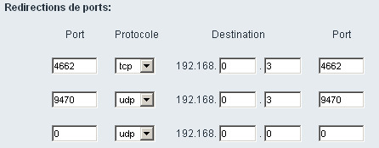
Ouverture de port

Slide 6
Les solutions (distantes)
Louer un serveur VPS, web ou dédié
Rapide à mettre en place.
Pas besoin de s’inquiéter de la connexion et de l’accès à distance.
Coûteux (de 3 à 60 euros/mois).
Les propriétés de chacun :
VPS : Peu cher mais peu puissant.
WEB : Peu « modulable », package web préinstallé.
Dédié : Puissant mais couteux.

Slide 7
Les logiciels utiles
Accéder à son serveur :
FTP : File Transfert Protocol (port 21)
Protocole de transfert de fichier
WinSCP / FileZilla / MobaXTerm
SSH : Secure SHell (port 22)
Protocole de connexion à un Shell distant
Permet également de créer des « tunnels ».
MobaXterm / Putty

Slide 8
Les logiciels utiles
Web
Serveur web (port 80)
Apache
Nginx
Base de données
MySQL
PostgreSQL
Sqlite

Slide 9
Les logiciels utiles
VPN
Openvpn
Voir tuto sur korben.info : « Comment s’installer un petit VPN maison quand on n’est pas un gros barbu »
Cloud
Owncloud / Nextcloud
Synchronisation de fichier uniquement.
Toutes plateformes.
CozyCloud (2013)
Français.
Synchronisation de fichier, contacts, évènements, images.
Uniquement sur Linux et mobiles (pour le moment).

Slide 10
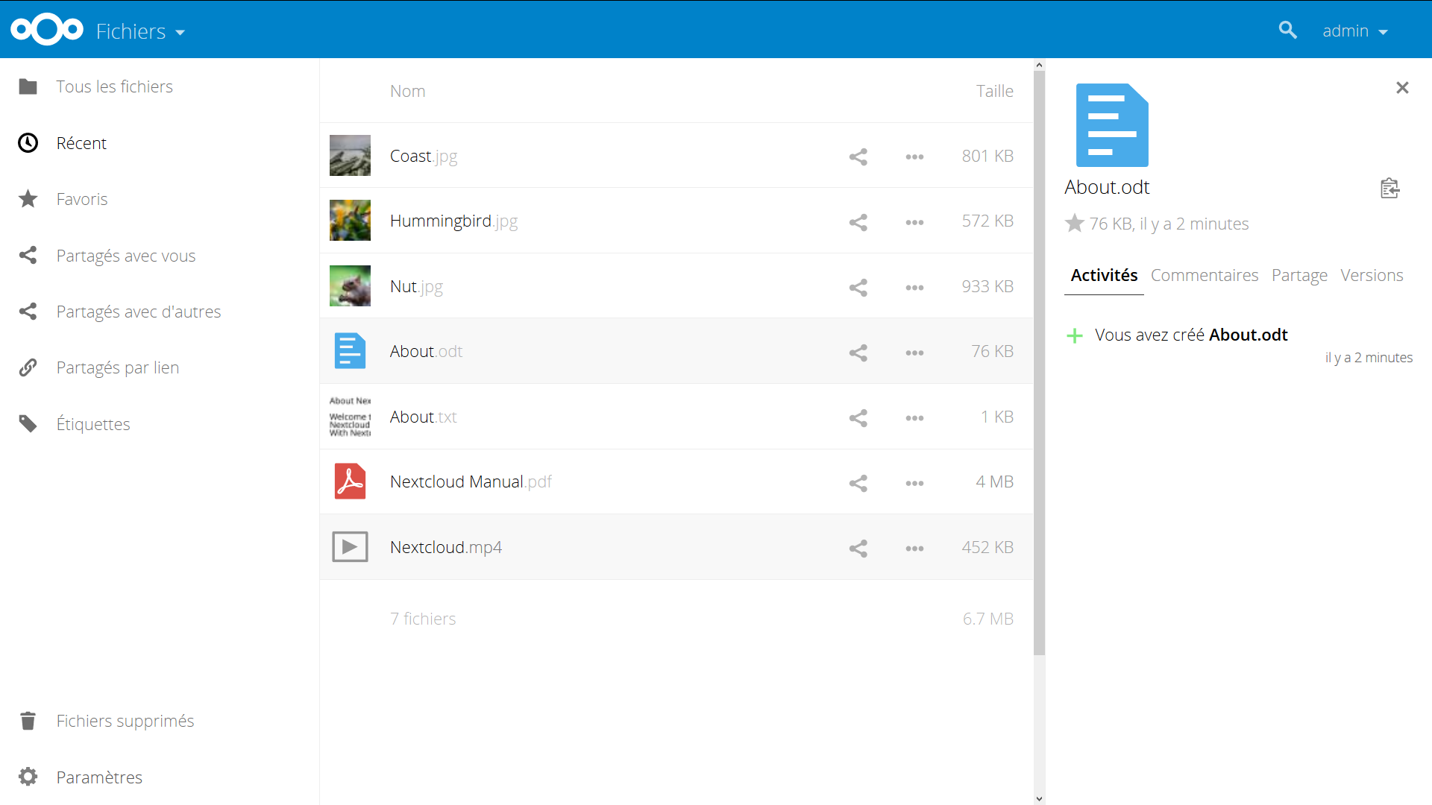
Exemple cloud : NextCloud

